Slide 1


ПРОЕКТ
«Школа Активного Гражданина»
На страже национальной безопасности и суверенитета
(о Вооруженных силах, Пограничной службе, Таможенной службе, МЧС)
Февраль, 2022 год

Slide 2
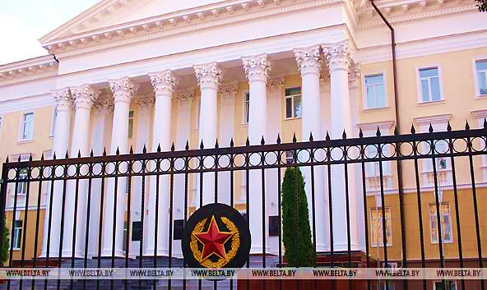
Вооруженные Силы Республики Беларусь –
гарант национальной безопасности страны
Сегодня Вооруженные Силы Республики Беларусь составляют основу военной организации государства и предназначены для обеспечения военной безопасности и вооруженной защиты Республики Беларусь, ее суверенитета, независимости и территориальной целостности.
Вооруженные Силы, правоохранительные органы, органы государственной безопасности, пограничной службы, подразделения по чрезвычайным ситуациям, другие министерства и ведомства надежно защищают страну от внутренних и внешних угроз, отстаивают национальные интересы, создают необходимые условия для устойчивого развития государства.
Вооруженные Силы Республики Беларусь образованы на базе Белорусского военного округа.

Slide 3


Вооруженные силы Республики Беларусь: состав
Центральные органы военного управления
Специальные войска
Вооруженных Сил
i
Министерство обороны Республики Беларусь
Генеральный штаб Вооруженных Сил
Роды войск Вооруженных Сил
Вооружение Вооруженных Сил
Сухопутные войска
i
Тыл Вооруженных Сил
Военно-воздушные силы и войска противовоздушной обороны
УВО и организации Вооруженных Сил
i

Slide 4
Вооруженные Силы Республики Беларусь: состав
Центральные органы военного управления
Специальные войска
Вооруженных Сил
i
Министерство обороны Республики Беларусь
Генеральный штаб Вооруженных Сил
Специальные войска предназначены для обеспечения боевой деятельности Сухопутных войск и решения присущих им задач. Они включают в себя соединения и воинские части разведки, связи, радиационной, химической и биологической защиты, радиоэлектронной борьбы, инженерные, навигационно-топографические соединения и воинские части.
Роды войск Вооруженных Сил
Вооружение Вооруженных Сил
Сухопутные войска
i
Тыл Вооруженных Сил
Военно-воздушные силы и войска противовоздушной обороны
УВО и организации Вооруженных Сил
i

Slide 5
Вооруженные Силы Республики Беларусь: состав
Центральные органы военного управления
Специальные войска
Вооруженных Сил
i
Министерство обороны Республики Беларусь
Генеральный штаб Вооруженных Сил
Роды войск Вооруженных Сил
Военно-воздушные силы (ВВС) и войска противовоздушной обороны (ПВО) как вид Вооруженных Сил предназначены для защиты центров, районов, объектов, группировок войск от ударов противника с воздуха, а также для поражения объектов, военно-экономического потенциала и войск противника, огневой поддержки и обеспечения боевых действий Сухопутных войск.
Вооружение Вооруженных Сил
Сухопутные войска
i
Тыл Вооруженных Сил
Военно-воздушные силы и войска противовоздушной обороны
УВО и организации Вооруженных Сил
i

Slide 6
Вооруженные Силы Республики Беларусь: состав
Центральные органы военного управления
Сухопутные войска предназначены для решения задач по отражению ударов противника и его разгрому в случае развязывания им агрессии. Сухопутные войска в состоянии эффективно вести борьбу с наземным и воздушным противником во взаимодействии с Военно-воздушными силами и войсками противовоздушной обороны.
Специальные войска
Вооруженных Сил
i
Министерство обороны Республики Беларусь
Генеральный штаб Вооруженных Сил
Роды войск Вооруженных Сил
Вооружение Вооруженных Сил
Сухопутные войска
i
Тыл Вооруженных Сил
Военно-воздушные силы и войска противовоздушной обороны
УВО и организации Вооруженных Сил
i

Slide 7
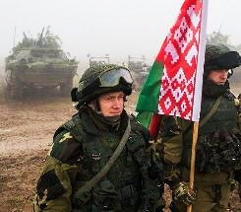
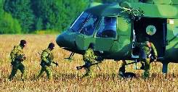
Вооруженные Силы Республики Беларусь –
гарант национальной безопасности страны
В настоящее время в нашей стране создан надежный гарант безопасности – эффективные, высоко подготовленные, оснащенные современным вооружением и военной техникой Вооруженные Силы, которые признаны одними из самых боеспособных в регионе Восточной Европы и Азии.
Белорусскими военными летчиками установлено 15 мировых рекордов на модернизированных отечественными предприятиями самолетах МИГ-29.
Военными пилотами первыми на постсоветском пространстве выполнена посадка различных типов самолетов на автомобильный участок дороги, в том числе в темное время суток.
Белорусские военнослужащие сил специальных операций вместе с российскими коллегами дважды совершили десантирование на дрейфующую льдину на Северном Полюсе.
Высокие результаты демонстрируют белорусские команды в ходе Армейских международных игр.

Slide 8
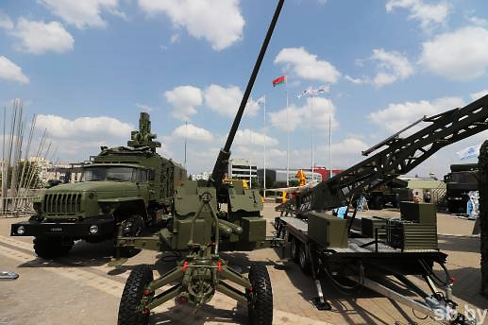
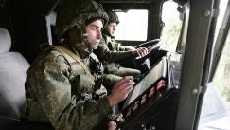
Вооруженные Силы Республики Беларусь –
гарант национальной безопасности страны
Активно развивается оборонно-промышленный комплекс, который производит:
автоматизированные системы управления оружием и войсками;
автоматизированные информационные системы;
оптоэлектронные системы;
спутниковую навигационную апаратуру;
элементы радиолокации и радиолокационные станции;
лазерно-оптические системы и технологии нового поколения интегральной элементной базы.
Так, например, созданные у нас автоматизированные системы управления для ВВС и войск ПВО не имеют аналогов в мире. Нашими предприятиями практически с нуля освоено производство ракетного оружия. И сегодня мы имеем комплекс реактивной системы залпового огня «Полонез», способный наносить удар с дальностью до 200 км с идеальной точностью.

Slide 9
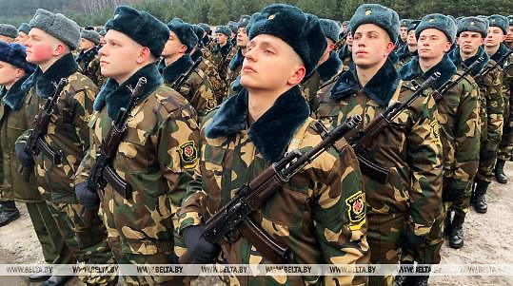


Вооруженные Силы Республики Беларусь –
гарант национальной безопасности страны
Получить военно-учетную специальность можно, проходя службу в резерве.
В ходе службы в резерве в течение двух или трех лет (в зависимости от уровня образования) молодой человек дважды в год проходит сборы в среднем по месяцу или полтора, занимаясь только боевой учебой.
Военно-учетную специальность получают также на военных факультетах и военных кафедрах гражданских учреждений высшего образования студенты. В этом случае они проходят срочную военную службу всего полгода.
Чтобы умело управлять современной военной техникой, научиться защищать свою Родину нужны соответствующие знания, умения и навыки, которые дает армия.
В Беларуси существует срочная военная служба, которая предназначена, в первую очередь, для подготовки военно-обученного резерва.
Тем, кто решил связать с армией свою жизнь, став профессиональным военным, можно обучаться в Военной академии Республики Беларусь, а также на семи военных факультетах высших гражданских учебных заведений. Еще пять военных кафедр осуществляют подготовку офицеров запаса.
Военное образование в Республике Беларусь

Slide 10
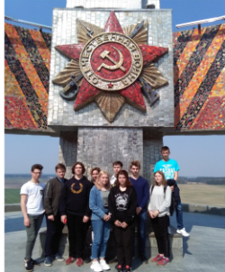
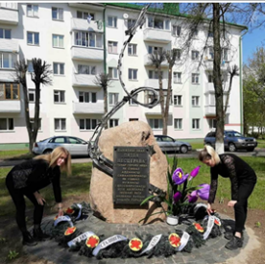
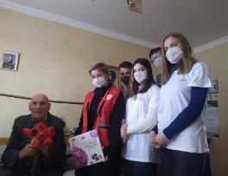
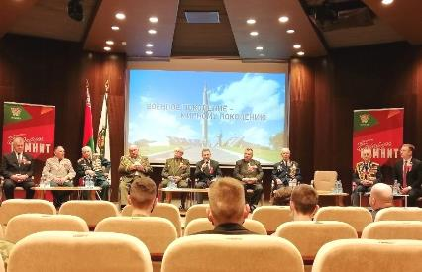
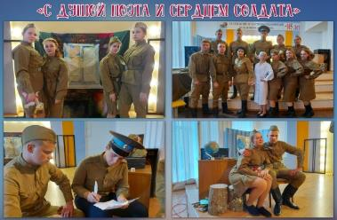
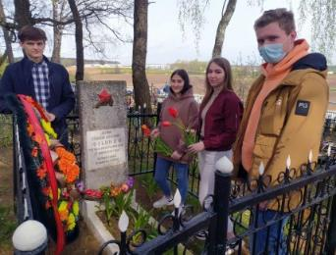
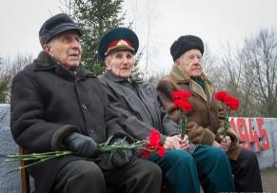
Мероприятия военно-патриотической направленности
шефство над ветеранами;
участие в республиканских военно-патриотических акциях;
сбор воспоминаний очевидцев ВОВ и оформление их в альбомы;
поддержание в надлежащем состоянии воинских захоронений и
памятников и др.

Slide 11
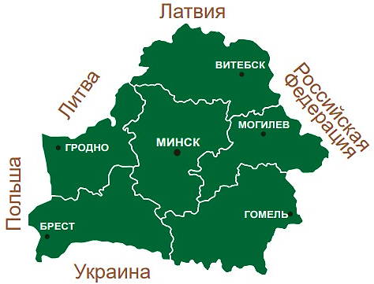



Границы Беларуси под надежной защитой
Состав органов пограничной службы:
Брестская, Гомельская, Гродненская и Сморгонская пограничные группы;
Лидский, Мозырский, Пинский и Полоцкий пограничные отряды;
отряд пограничного контроля «Минск»;
группа связи и обеспечения;
ГУО «Институт пограничной службы»;
группа материально-технического обеспечения;
Военный госпиталь органов пограничной службы.
Сухопутный участок Государственной границы Беларуси –
2 277,7 км, водный – около 1 339,8 км.
Охраняемый участок – 2 334,5 км, в том числе водный – 944,8 км.
Белорусская граница.
Фильм первый «Пограничные сутки» (13:44)

Slide 12

Границы Беларуси под надежной защитой
Общее руководство органами пограничной службы осуществляют Президент Республики Беларусь, а также Совет Министров Республики Беларусь в пределах полномочий, делегированных ему Президентом Республики Беларусь. Непосредственное руководство органами пограничной службы осуществляет Председатель Государственного пограничного комитета.
Органы пограничной службы
Государственный пограничный комитет
i
Основные задачи органов пограничной службы:
участие в проведении государственной пограничной политики;
обеспечение пограничной безопасности;
охрана Государственной границы Республики Беларусь;
предупреждение, выявление и пресечение преступлений и административных правонарушений, создающих угрозу пограничной безопасности, в соответствии с законодательными актами;
осуществление пропуска через Государственную границу граждан Республики Беларусь, иностранных граждан.
территориальные органы пограничной службы
i
орган пограничной службы специального назначения
i
иные организации и органы пограничной службы
i

Slide 13
Границы Беларуси под надежной защитой
Общее руководство органами пограничной службы осуществляют Президент Республики Беларусь, а также Совет Министров Республики Беларусь в пределах полномочий, делегированных ему Президентом Республики Беларусь. Непосредственное руководство органами пограничной службы осуществляет Председатель Государственного пограничного комитета.
Органы пограничной службы
Государственный пограничный комитет является республиканским органом государственного управления, проводящим государственную пограничную политику, обеспечивающим пограничную безопасность, осуществляющим регулирование и управление в этой сфере
Государственный пограничный комитет
i
Основные задачи органов пограничной службы:
участие в проведении государственной пограничной политики;
обеспечение пограничной безопасности;
охрана Государственной границы Республики Беларусь;
предупреждение, выявление и пресечение преступлений и административных правонарушений, создающих угрозу пограничной безопасности, в соответствии с законодательными актами;
осуществление пропуска через Государственную границу граждан Республики Беларусь, иностранных граждан.
территориальные органы пограничной службы
i
орган пограничной службы специального назначения
i
иные организации и органы пограничной службы
i

Slide 14
Границы Беларуси под надежной защитой
Общее руководство органами пограничной службы осуществляют Президент Республики Беларусь, а также Совет Министров Республики Беларусь в пределах полномочий, делегированных ему Президентом Республики Беларусь. Непосредственное руководство органами пограничной службы осуществляет Председатель Государственного пограничного комитета.
Органы пограничной службы
Государственный пограничный комитет
Территориальные органы пограничной службы — пограничные управления, пограничные группы, пограничные отряды, выполняющие на определённой территории задачи, возложенные на органы пограничной службы законодательными актами Республики Беларусь
i
Основные задачи органов пограничной службы:
участие в проведении государственной пограничной политики
обеспечение пограничной безопасности
охрана Государственной границы Республики Беларусь
предупреждение, выявление и пресечение преступлений и административных правонарушений, создающих угрозу пограничной безопасности, в соответствии с законодательными актами;
осуществление пропуска через Государственную границу граждан Республики Беларусь, иностранных граждан.
территориальные органы пограничной службы
i
орган пограничной службы специального назначения
i
иные организации и органы пограничной службы
i

Slide 15
Границы Беларуси под надежной защитой
Общее руководство органами пограничной службы осуществляют Президент Республики Беларусь, а также Совет Министров Республики Беларусь в пределах полномочий, делегированных ему Президентом Республики Беларусь. Непосредственное руководство органами пограничной службы осуществляет Председатель Государственного пограничного комитета.
Органы пограничной службы
Государственный пограничный комитет
i
Основные задачи органов пограничной службы:
участие в проведении государственной пограничной политики
обеспечение пограничной безопасности
охрана Государственной границы Республики Беларусь
предупреждение, выявление и пресечение преступлений и административных правонарушений, создающих угрозу пограничной безопасности, в соответствии с законодательными актами
осуществление пропуска через Государственную границу граждан Республики Беларусь, иностранных граждан.
территориальные органы пограничной службы
i
Орган пограничной службы специального назначения выполняет задачи по предупреждению, выявлению и пресечению правонарушений, участвует в обеспечении собственной безопасности органов пограничной службы, безопасности охраняемых лиц и охраняемых объектов
орган пограничной службы специального назначения
i
иные организации и органы пограничной службы
i

Slide 16
Границы Беларуси под надежной защитой
Общее руководство органами пограничной службы осуществляют Президент Республики Беларусь, а также Совет Министров Республики Беларусь в пределах полномочий, делегированных ему Президентом Республики Беларусь. Непосредственное руководство органами пограничной службы осуществляет Председатель Государственного пограничного комитета.
Органы пограничной службы
Государственный пограничный комитет
i
Основные задачи органов пограничной службы:
участие в проведении государственной пограничной политики;
обеспечение пограничной безопасности;
охрана Государственной границы Республики Беларусь;
предупреждение, выявление и пресечение преступлений и административных правонарушений, создающих угрозу пограничной безопасности, в соответствии с законодательными актами
осуществление пропуска через Государственную границу граждан Республики Беларусь, иностранных граждан.
территориальные органы пограничной службы
i
орган пограничной службы специального назначения
i
Организации и иные органы пограничной службы могут быть созданы решением Президента Республики Беларусь
иные организации и органы пограничной службы
i

Slide 17
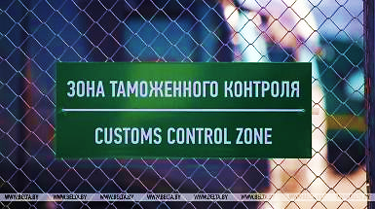

Границы Беларуси под надежной защитой
(таможенная служба)
«Есть граница – есть государство!»
«Без создания независимой и полноценной таможенной службы государственность невозможна».
Тамо́жня — государственное учреждение, контролирующее провоз грузов через границу, обеспечивающее соблюдение законодательства об импорте, экспорте, транзите товаров и взимающее пошлины по этим операциям и другие налоги.
На сегодня на границе используются современные технические средства.
Это касается контроля за перемещением радиоактивных материалов, обнаружения оружия, боеприпасов и взрывчатых веществ, определения подлинности документов, инспекционно-досмотровых комплексов, значительно повышающих качество таможенного администрирования.
i
В апреле 1990 года создано Белорусское управление государственного таможенного контроля при Совете Министров СССР. Оно состояло из четырех таможен: Минской, Брестской, Гродненской и «Западный Буг».
В сентябре 1991-го это управление преобразовано
в Государственный таможенный комитет Беларуси.

Slide 18
Границы Беларуси под надежной защитой
(таможенная служба)
В систему таможенных органов Республики Беларусь входят:
Государственный таможенный комитет, 8 таможен и УО «Государственный институт повышения квалификации и переподготовки кадров таможенных органов Республики Беларусь».
Структура Государственного таможенного комитета:
Главное управление организации таможенного контроля.
Главное управление тарифного регулирования и таможенных платежей.
Главное управление организации борьбы с контрабандой и посттаможенного контроля.
Главное управление автоматизации таможенных операций и оперативного мониторинга.
Главное управление финансов и контроля.
Управление анализа рисков и оперативного контроля.
Управление организационно-кадровой и идеологической работы.
Правовое управление.
Управление собственной безопасности.
Сектор по защите государственных секретов.
Есть граница – есть государство!
Без создания независимой и полноценной таможенной службы государственность невозможна.
Тамо́жня — государственное учреждение, контролирующее провоз грузов через границу, обеспечивающее соблюдение законодательства об импорте, экспорте, транзите товаров и взимающее пошлины по этим операциям и другие налоги.
На сегодня на границе используются современные технические средства.
Это касается контроля за перемещением радиоактивных материалов, обнаружения оружия, боеприпасов и взрывчатых веществ, определения подлинности документов, инспекционно-досмотровых комплексов, значительно повышающих качество таможенного администрирования.
i
В апреле 1990 года создано Белорусское управление государственного таможенного контроля при Совете Министров СССР. Оно состояло из четырех таможен: Минской, Брестской, Гродненской и «Западный Буг».
В сентябре 1991-го это управление преобразовано
в Государственный таможенный комитет Беларуси.

Slide 19
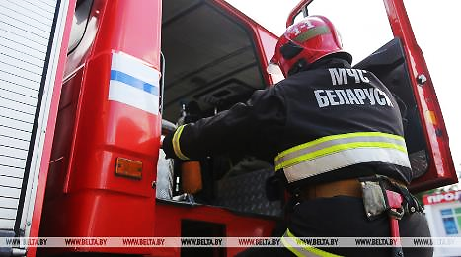


Министерство по чрезвычайным ситуациям Республики Беларусь: помощь рядом
Министерство по чрезвычайным ситуациям (МЧС)
Назначение:
регулирование и управление в сфере предупреждения и ликвидации чрезвычайных ситуаций природного и техногенного характера и гражданской обороны;
обеспечение пожарной, промышленной, ядерной и радиационной безопасности;
ликвидация последствий катастрофы на Чернобыльской АЭС
создание и обеспечение сохранности государственного и мобилизационного материальных резервов;
регулирование в сфере безопасности судоходства маломерных судов на внутренних водных путях Республики Беларусь.
Министерство по чрезвычайным ситуациям и защите населения от последствий катастрофы на Чернобыльской АЭС Республики Беларусь было создано 23 сентября 1994 года.
101
i
Круглосуточные номера МЧС
112

Slide 20
Министерство по чрезвычайным ситуациям Республики Беларусь: помощь рядом
С момента создания МЧС построены (реконструированы) 97 зданий специального назначения, в том числе 56 пожарных аварийно-спасательных частей и 17 пожарных аварийно-спасательных постов.
Из истории становления:
Октябрь 2005 года – создан Центр медицинского обеспечения. Именно его сотрудники прибыли одними из первых для оказания помощи пострадавшим от последствий террористического акта на станции Минского метрополитена «Октябрьская» 11 апреля 2011 года.
2011 год – образован Центр кризисной психологической помощи. Его создание вызвано потребностью в оказании психологической помощи населению, пострадавшему от ЧС, а также работникам, участвующим в ликвидации их последствий.
2017 год – создан Центр ядерной и радиационной безопасности.
Министерство по чрезвычайным ситуациям (МЧС)
Назначение:
Регулирование и управление в сфере предупреждения и ликвидации чрезвычайных ситуаций природного и техногенного характера и гражданской обороны
Обеспечение пожарной, промышленной, ядерной и радиационной безопасности
Ликвидация последствий катастрофы на Чернобыльской АЭС
Создание и обеспечение сохранности государственного и мобилизационного материальных резервов
Регулирование в сфере безопасности судоходства маломерных судов на внутренних водных путях Республики Беларусь.
Министерство по чрезвычайным ситуациям и защите населения от последствий катастрофы на Чернобыльской АЭС Республики Беларусь было создано 23 сентября 1994 года.
101
i
Круглосуточные номера МЧС
112

Slide 21
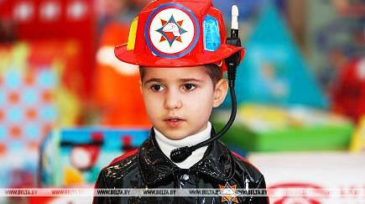




Министерство по чрезвычайным ситуациям Республики Беларусь: помощь рядом
Январь 2015 года – открытие первого в стране инновационно-образовательного Центра безопасности жизнедеятельности в специализированном лицее при Университете гражданской защиты МЧС в Гомельском районе.
На обучение приглашаются дети младшего и среднего школьного возраста.
В основу методики обучения положено виртуальное погружение обучаемых в среду, имитирующую чрезвычайную ситуацию, и углубленное изучение материала за счет повышения эмоционального восприятия моделируемой обстановки.
Видео «Прожить одну жизнь – спасти тысячи»
На 2020 год центры безопасности жизнедеятельности открыты в Витебске, Могилеве, Столине, Лиде, Борисове и Барани.
Виртуальная экскурсия по музею пожарного и аварийно-спасательного дела
О центрах безопасности

